Slide 1
Predict Fluctuation of Finance
Jupiter team
팀 원 : | 이상철 ,전경진, 김창선
발 표 일 : | 2021.11.03.

Slide 2
목 차 Contents
01 | 팀 소개
02 | 프로젝트 소개
03 | 프로젝트 추진배경 및 필요성
04 | 프로젝트 목표 & 계획
05 | 프로젝트 내용
06 | 사용된 기술 및 환경
07 | Prototype 실행 결과(데모)
08 | 추진계획 대비 성과/보완점
09 | Lessons & Learned
10 | 팀 프로젝트 홍보

Slide 3
1
팀명·팀원·역할 소개
이상철 : 웹 프로그램, DB 설계구축, 시스템 통합
전경진 : ML 구축, DB 설계구축
김창선 : 웹 자료수집, DB 설계구축,시스템 통합

Slide 4
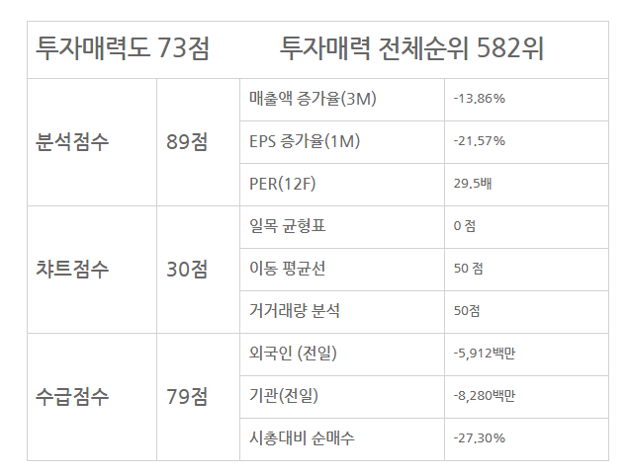
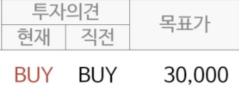
2
프로젝트 소개
EX
금융 자료 수집
ML 구축
웹 서비스

Slide 5

3
프로젝트 추진배경 및 필요성
구현의 실용성
Team work 향상
대상-돈이 필요한 누구나
학습의 실제화

Slide 6
4
프로젝트 목표 및 계획
ML 기술의 실생활
적용
Mysql기술 이용
AI와 웹 연계 능력 향상
Git, Notion, Slack을 활용한 팀워크
애자일 스크럼 개발 프로세스 적용
웹 자료 수집
기술 이용

Slide 7
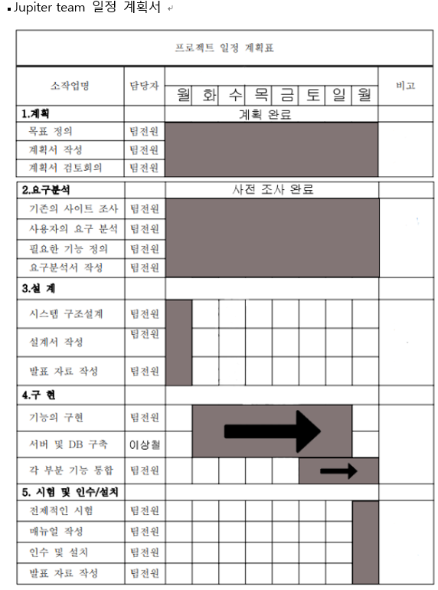
4
프로젝트 목표 및 계획

Slide 8
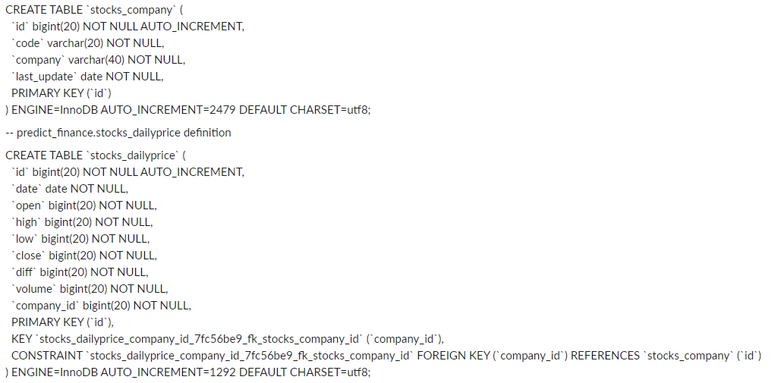
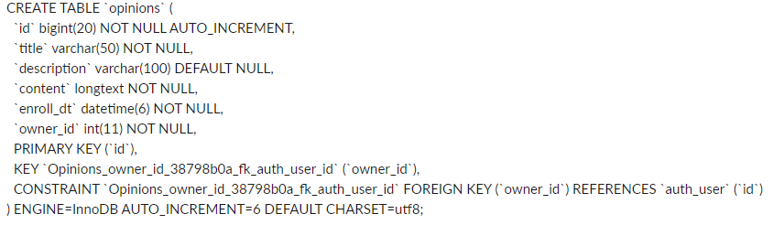
5
프로젝트 내용
DB 테이블 설계

Slide 9
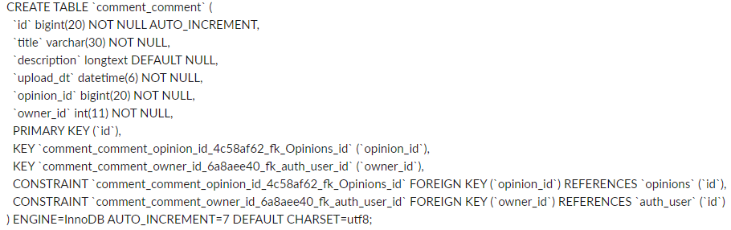
5
프로젝트 내용
DB 테이블 설계

Slide 10



5
프로젝트 내용
프로그램 실행 흐름 및 절차
클라이언트
서버
DB
클라이언트

Slide 11
6
사용될 기술 및 환경
OS – Linux ,window
Vs code ,jupyter notebook
Web crawl using BeautifulSoup and Selenium
Data cleaning and visualization
using python libraries such as seaborn etc
MySql data table design
Django, web scrapping, html, javascript, sikit-learn AI tool
Pursue high prediction accuracy with various ML estimators
Web representation using Django web frame technology
Cloud - AWS

Slide 12
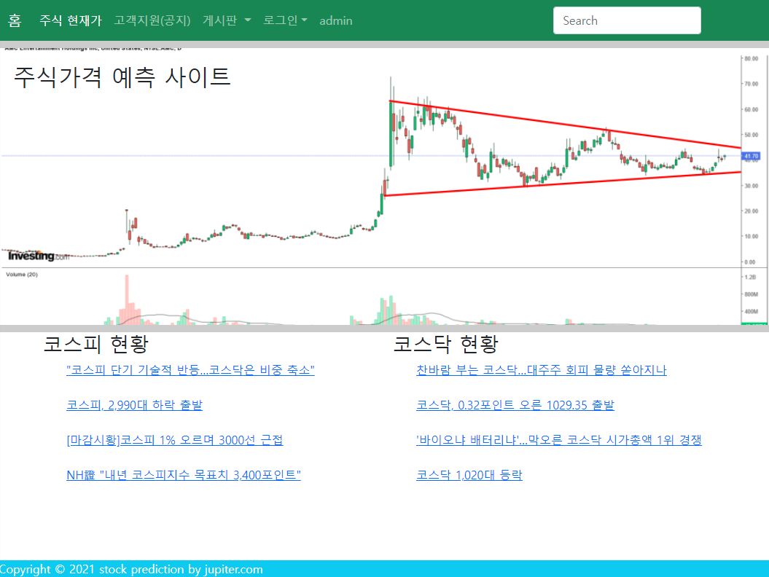
7
Prototype 결과
사이트 메인 페이지
클릭 시 스크랩한 뉴스로 이동

Slide 13
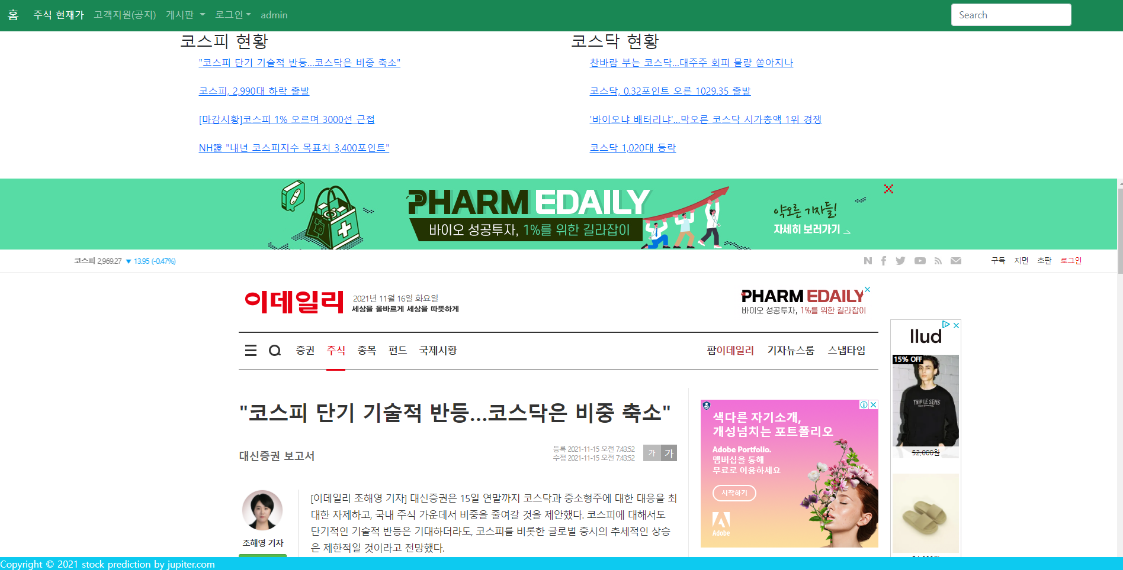
7
Prototype 결과
뉴스 링크 클릭 후 화면

Slide 14
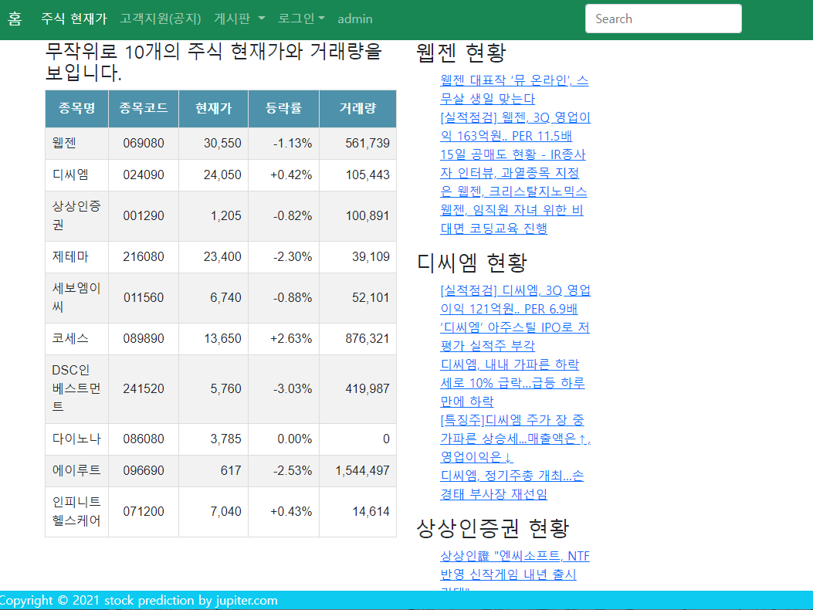
7
Prototype 결과
무작위로 10개의 주식과 정보를 보여줌
각각 종목에 대한 관련 뉴스 링크 생성

Slide 15
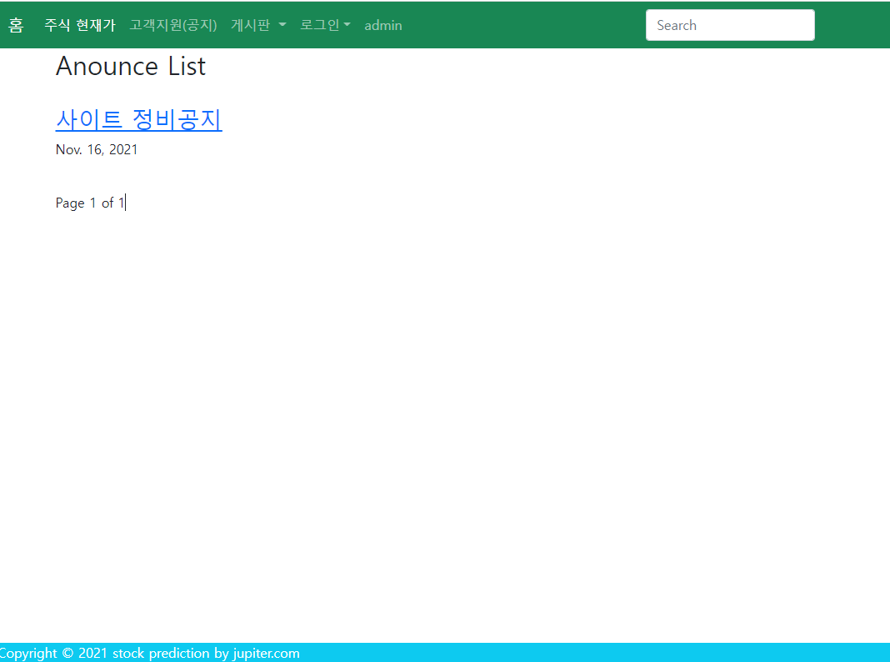
7
Prototype 결과
사이트 공지사항

Slide 16
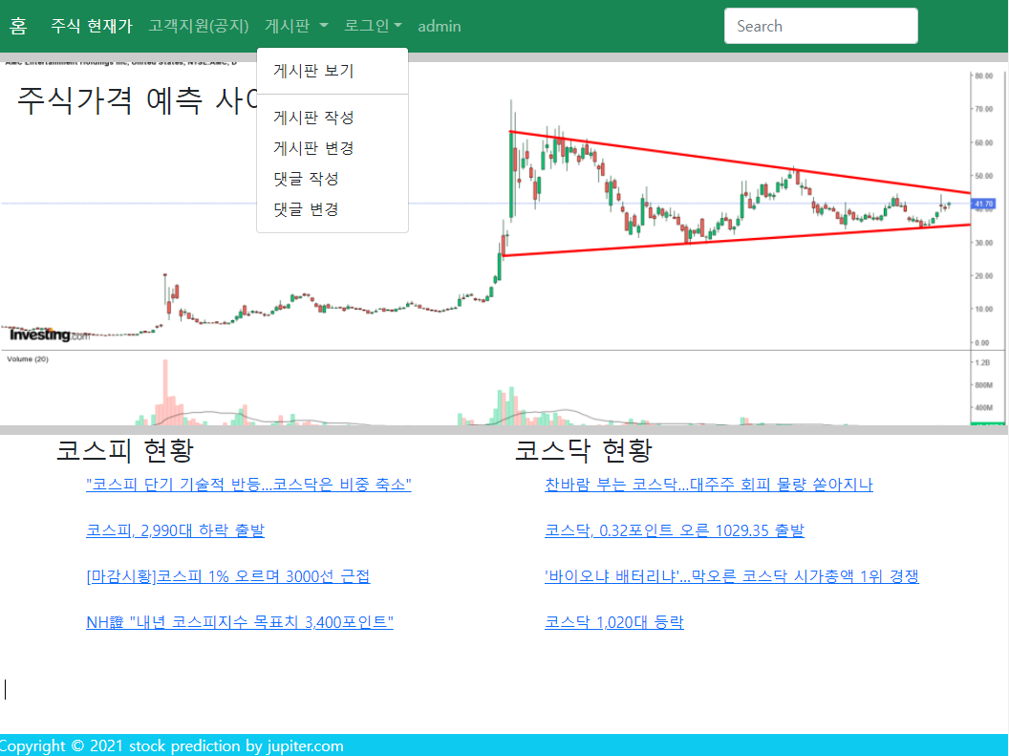
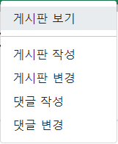
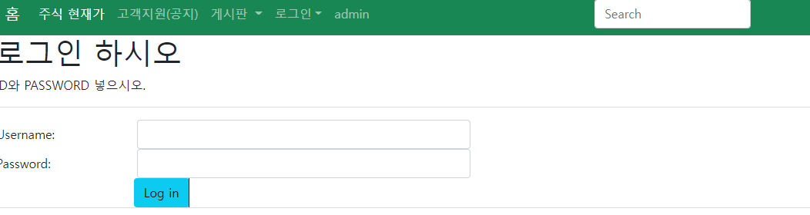
7
Prototype 결과
게시판 클릭
메뉴 창 생성
로그인 시 게시판 하위 메뉴들을 이용 할 수 있고, 비 로그인 이용자는 보기만 가능

Slide 17
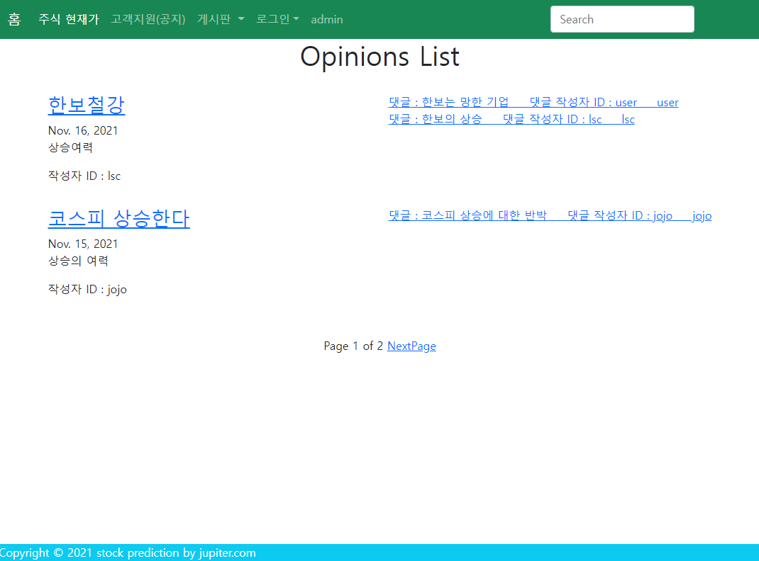
7
Prototype 결과
로그인 하면 게시판 글을 작성할 수 있고 게시글에 대한 코멘트를 남길 수 있음.
클릭

Slide 18
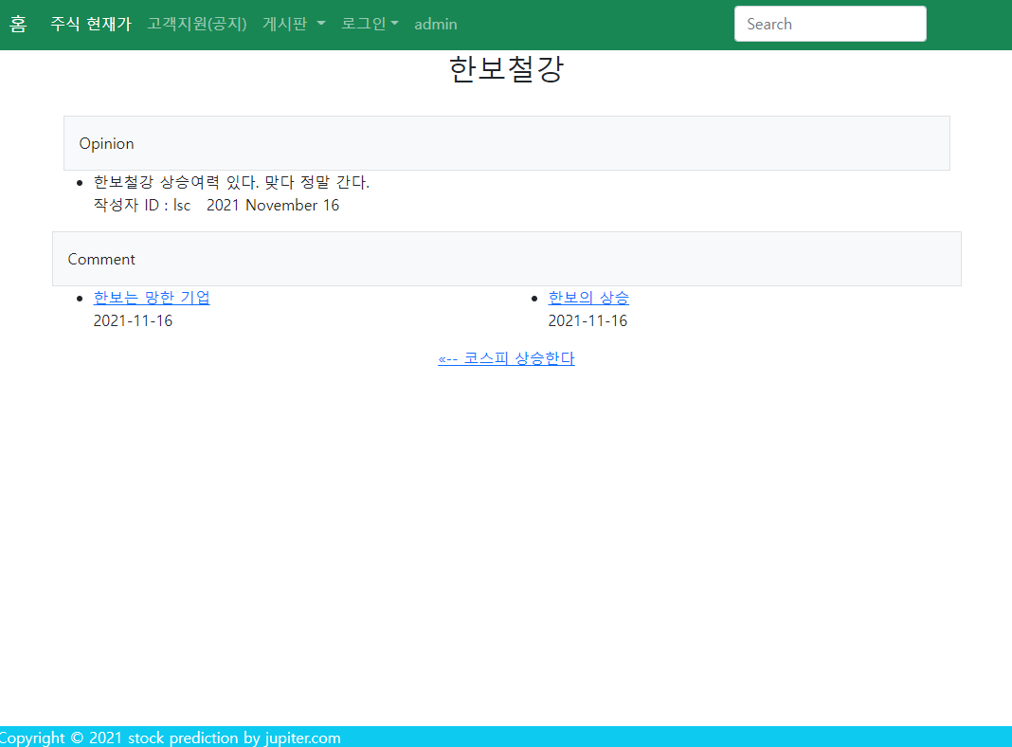
7
Prototype 결과
게시글 클릭 화면
클릭

Slide 19
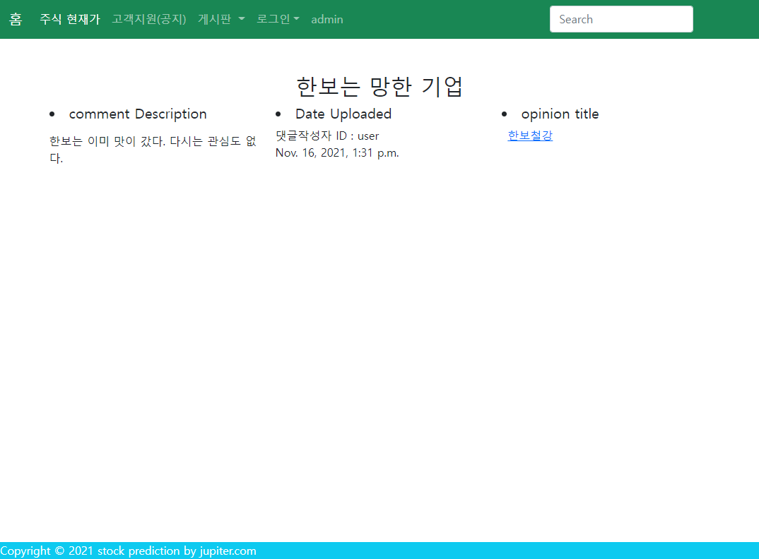
7
Prototype 결과
게시글 코멘트 클릭 화면

Slide 20
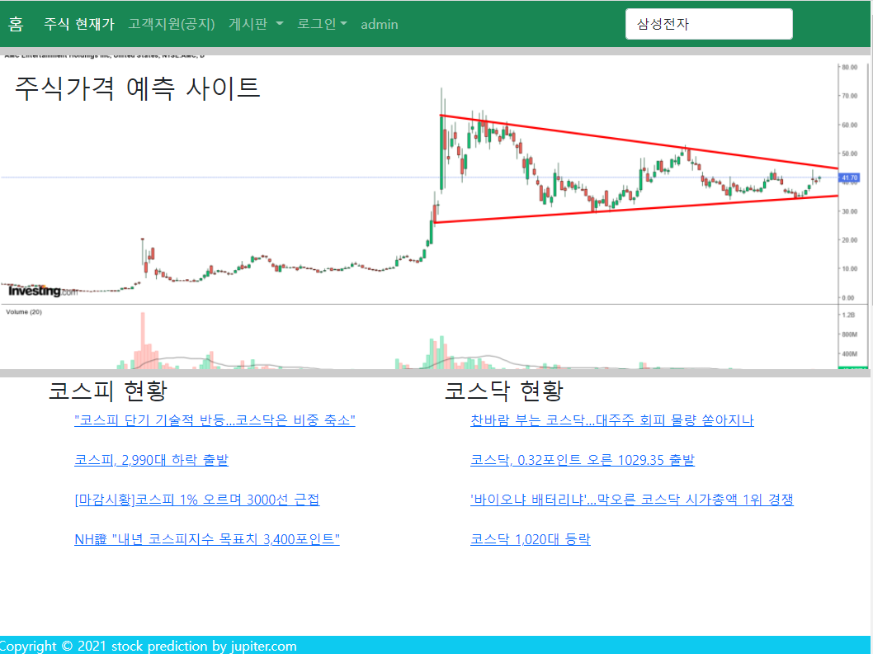
7
Prototype 결과
원하는 주식 종목을 검색하면 로딩 후 예측 페이지로 이동

Slide 21
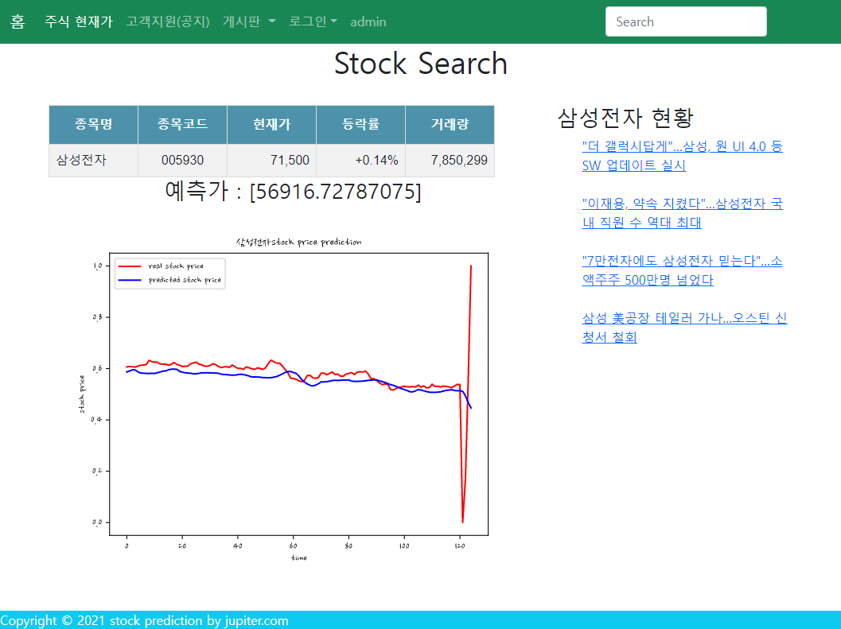
7
Prototype 결과
검색 종목 뉴스
ㅍ
검색한 종목의 예측 가격과 예측 그래프 생성

Slide 22
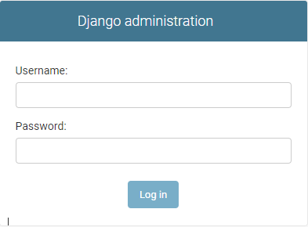
7
Prototype 결과
관리자 페이지로 이동

Slide 23
8
추진계획 대비 성과
기업이 요구하는 다양한 기술을 적용해 봄으로써 취업 경쟁력 제고
인터넷같은 다양한 자료 소스에서 자료 추적 및 획득 능력 향상
향후 자율주행 실시간 데이터 생성에 따른 자료 정제 및 저장 기술 예습
실생활에 기계학습(ML)를 적용함으로써 막연한 개념적 지식의 구체화
단독 어플리케이션이 아닌 웹 기술을 적용함으로써 이용자의 접근 기회 향상

Slide 24
9
Lessons & Learned
이상철- Django frame에 의한 빠른 제작이 가능했음. 이론적 학습의 현실 구현화로 지식의 공고화 팀원간 협동의 중요성 재고
김창선- 구글 검색 키워드 설정의 중요성, 공식 문서의 봐야하는 중요성
전경진- 보이는 정보 이외의 다양한 환경 변수에 대한 고려가 필요하고, 분야에 대한 전문 지식이 필요, 협업의 중요성을 깨달음.

Slide 25
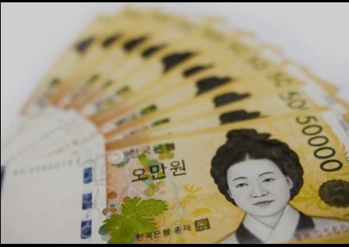


10
팀 프로젝트 홍보
국내 매수 대기 자금
67조
출처:연합뉴스 (날짜-11.11)
(67,075,141,000,000)
20년 신규 계좌 개설 수 612만 명
출처 – mbc
글로벌 진출 가능성 용이.

Slide 26
Thank You
Q&A

